Slide 1
기준금리에 영향을 미치는
국내외 요인 분석
김동빈

Slide 2
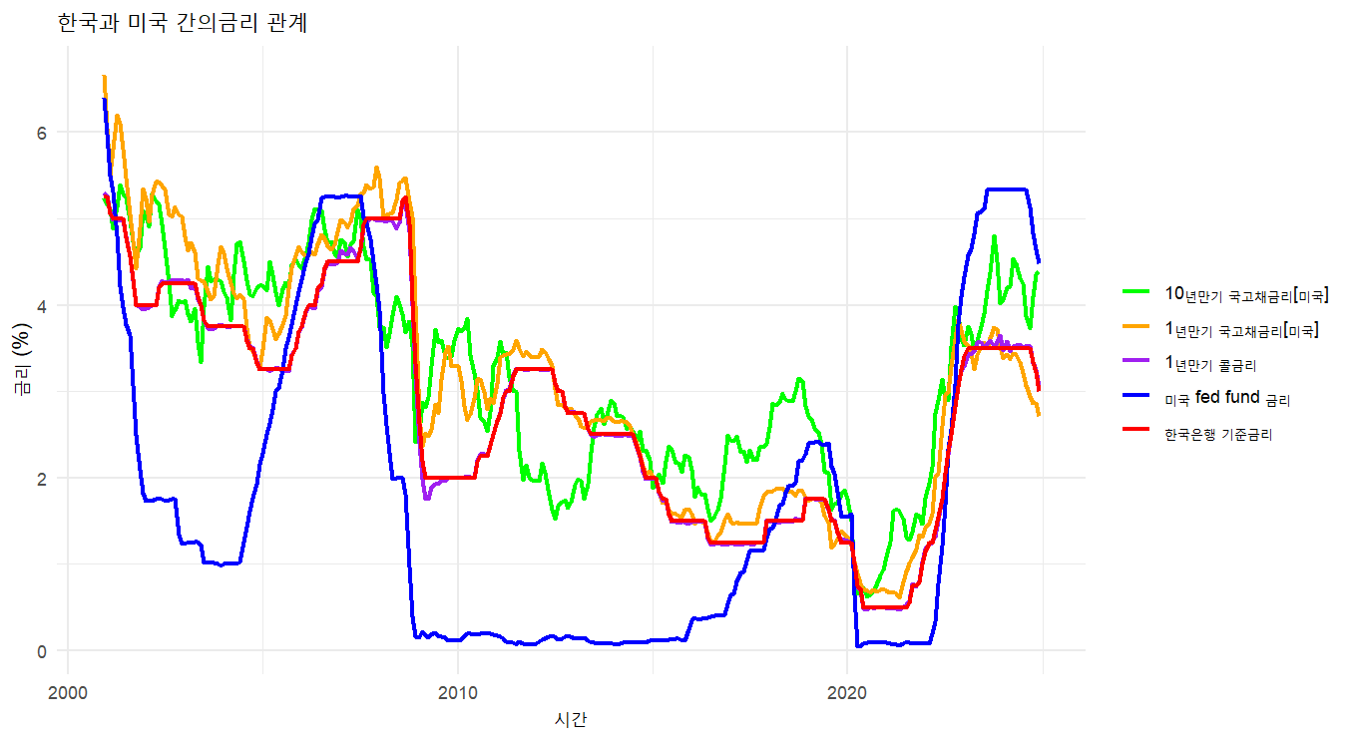
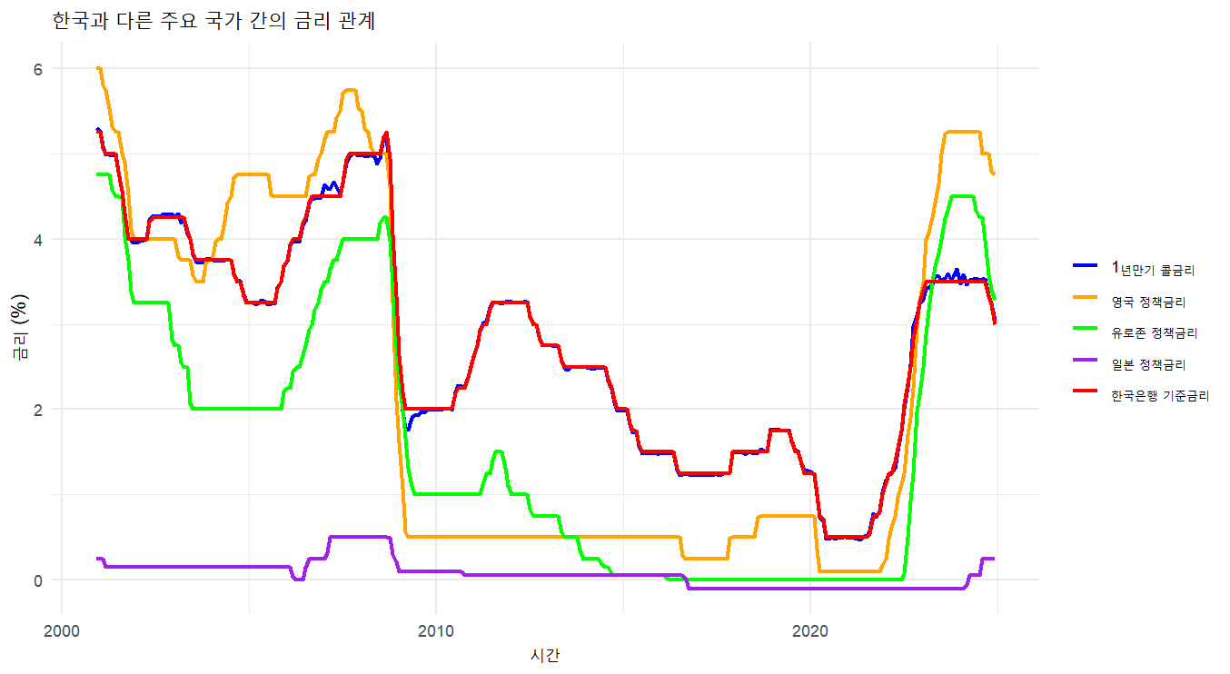
1
배경
집값·트럼프에 발 묶인 한은… 금통위, 금리 2.50% 동결
동결 배경
1.미국 트럼프 전 대통령의 보호무역 정책 우려
2.부동산 과열 (아파트값 상승, 가계 대출 급증)
3.한·미 금리 역전 시 외국인 자금 이탈 및 환율
불안 가능성
https://www.newsis.com/view/NISX20250709_0003245764
Resource: FRED(https://fred.stlouisfed.org/)

Slide 3
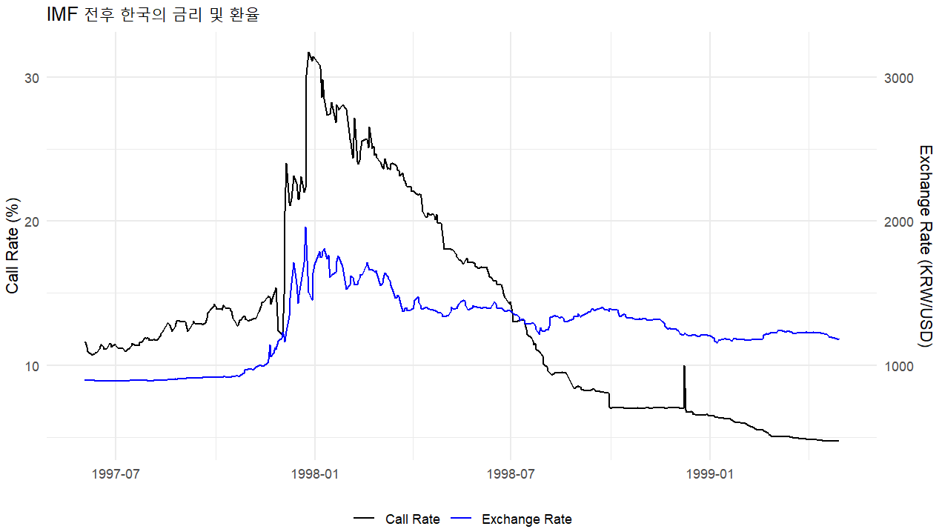
2
파생되는 문제
정책 독립성 약화: 국내 경기침체에도 외부금리를
따라야 할 가능성
금융 불안 위험: 외환 유출, 환율 급등 등
시스템 리스크 증가
물가안정 실패 가능성: 중앙은행의 신뢰성 약화
정책 효과 시차 발생: 비효율적 경기 대응
정책 신뢰성 저하: 시장 예측력 약화 경제 활동 위축
환율 방어력 약화: 외화 유동성 위기 가능성
Athanasopoulos, Angelos, Masciandaro, Donato & Romelli, Davide. “Long Run Inflation: Persistence and Central Bank Independence.” BAFFI CAREFIN Centre Research Papers No. 217, 2025.
Resource: FRED(https://fred.stlouisfed.org/)

Slide 4


3
연구 계획
1. 연구 목표
한국은행 기준금리 결정 과정에서 국내외 변수의 상대적 영향력을 실증적으로 분석
4. 연구 활용 방안
정책적 측면: 통화정책 정당성 평가, 글로벌 충격 대응 전략 수립
산업/시장: 정책금리 예측 고도화, 글로벌 금리 민감도 모니터링
2. 수집 가능한 데이터 종류
- 국가별 금리
- 국내 실물경제 지표
- 글로벌 금융 및 정책 변수
3. 문제 특징
- 시계열, 고차원, 비선형 데이터이므로 적합한 모델 선정 필요
- 시기에 따라 변수별 영향력의 차이가 존재할 가능성
- 금리에 영향을 미치는 변수들의 종합적인 분석 필요

Slide 5



4
기존 연구 분석
Jeon, Byeongjo & Park, Haeseon. “Analysis on Domestic and Global Factors Affecting Korea’s Base Rate.” Journal of Industrial Economics, 2024.
Rey, H. “Dilemma Not Trilemma: The Global Financial Cycle and Monetary Policy Independence.” NBER Working Paper, 2018.
관련 연구
1
글로벌 변수 구성의 편협성 (미국 중심)
2
환율, 유가, 글로벌 불확실성 지표 등 주요 변수 미포함
3
비선형성과 동태성 측정의 정밀도 부족 (히스토그램 기반 TE 사용)
4
분석 기간이 짧고, 금융위기 이전 데이터 누락 (2012년 이후 데이터)
.

Slide 6



6
연구 주제
기존 연구
나의 연구
미국 중심의 2012~2024년의 데이터
:글로벌 변수를 포함한 종합적인 분석 불가능
변수 추가?
2000~2024년 데이터
주요 국가 금리, 글로벌 지표 추가 (미국, 유럽, 일본, 영국 금리, 국제유가, 원/달러·원/엔·원/위안 환율)
히스토그램 기반 TE
:이산형 데이터 분석에 적합하며,
연속형 데이터에 적용시 정보 손실 가능성
분석 방법?
KSG 추정 기반 방식 사용
커널 밀도 추정 기반으로 연속형 데이터에 적합하며,
정보 흐름의 비선형성을 보다 정교하게 측정
GARCH 모형
: 긍정적 효과와 부정적 효과를 대칭적으로 받아들여 레버리지 효과를 반영하지 못한다.
사용 모델?
EGARCH 모델을 이용한 분석
글로벌 충격과 같은 부정적인 효과로 인한
비대칭성을 설명하기 위함.
국내 정책 불확실성 변수로 경제 변동을 판단
하긴 했으나, 시간에 따른 한국은행 금리 결정의 자율성 검토에 그침.
경제 변동이 클 때?
VIX 지수 이용
VIX 급등 시 일시적으로 글로벌 정책금리와 동조화
→ 자율성과 동조성의 동시 존재 확인 가능

Slide 7
상황별 금리 반응 패턴 탐지
기준금리 예측 모형 고도화
기대 금리와 실제 금리 간 괴리 분석
다른 개방경제 국가와 비교
6
연구 주제
기존 연구
나의 연구
미국 중심의 2012~2024년의 데이터
:글로벌 변수를 포함한 종합적인 분석 불가능
변수 추가?
2000~2024년 데이터
주요 국가 금리, 글로벌 지표 추가 (미국, 유럽, 일본, 영국 금리, 국제유가, 원/달러·원/엔·원/위안 환율)
히스토그램 기반 TE
:이산형 데이터 분석에 적합하며,
연속형 데이터에 적용시 정보 손실 가능성
분석 방법?
KSG 추정 기반 방식 사용
커널 밀도 추정 기반으로 연속형 데이터에 적합하며,
정보 흐름의 비선형성을 보다 정교하게 측정
GARCH 모형
: 긍정적 효과와 부정적 효과를 대칭적으로 받아들여 레버리지 효과를 반영하지 못한다.
사용 모델?
EGARCH 모델을 이용한 분석
글로벌 충격과 같은 부정적인 효과로 인한
비대칭성을 설명하기 위함.
국내 정책 불확실성 변수로 경제 변동을 판단
하긴 했으나, 시간에 따른 한국은행 금리 결정의 자율성 검토에 그침.
경제 변동이 클 때?
VIX 지수 이용
VIX 급등 시 일시적으로 글로벌 정책금리와 동조화
→ 자율성과 동조성의 동시 존재 확인 가능

Slide 8
감사합니다.

